Slide 1
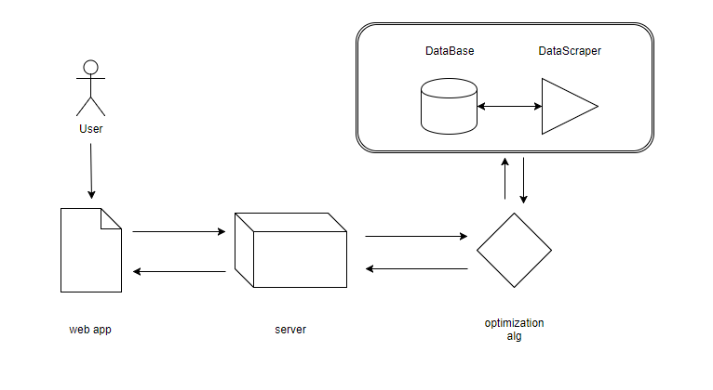
5
1
4
6
2
3
8
7

